Slide 1
Примена на фотоефект

Slide 2
Примена на фотоефект
Светлинскиот сигнал се претвора во електричен сигнал(во фотоќелија).
фотоќелиите се користат за регулирање на одредени процеси, за регистрирање на импулси и на тој начин се користат како бројачи или како прекинувачи ( вклучување и исклучување ) на електрична струја.

Slide 3
Внатрешен фотоефект
Појава на создавање на носители на струја во полуспроводник при негово осветлување
-фотоспроводливост
-фотоволтаичен ефект

Slide 4
Фотоелементи
Najrasprostraneti fotoelementi se t.n. solarni }elii. Kaj niv so koristewe na fotovoltai~niot efekt se ovozmo`uva direktno pretvorawe na son~evata energija vo elektri~na.

Slide 5
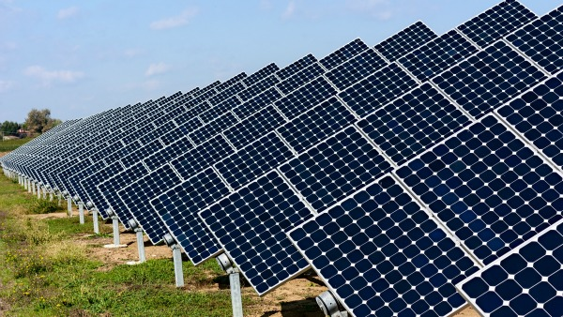

Slide 6
Пri osvetluvawe na foto}elijata me|u dvata polusprovodnika se pojavuva elektromotorna sila. Uredot pretstavuva izvor na elektri~na struja, koja mo`e galvanometarot da ja registrira. Vakviot fotoelement sozdava napon od red na golemina na 0,5 V. Strujata {to pritoa te~e e od red na golemina na desetici miliamperi. Siliciumovite solarni }elii imaat najgolema osetlivost vo intervalot pome|u 540 i 560 нанометри, {to odgovara i na najgolemata osetlivost na ~ove~koto oko.

Slide 7
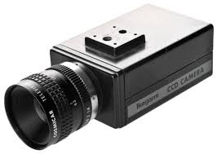
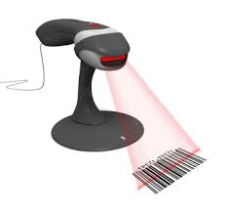
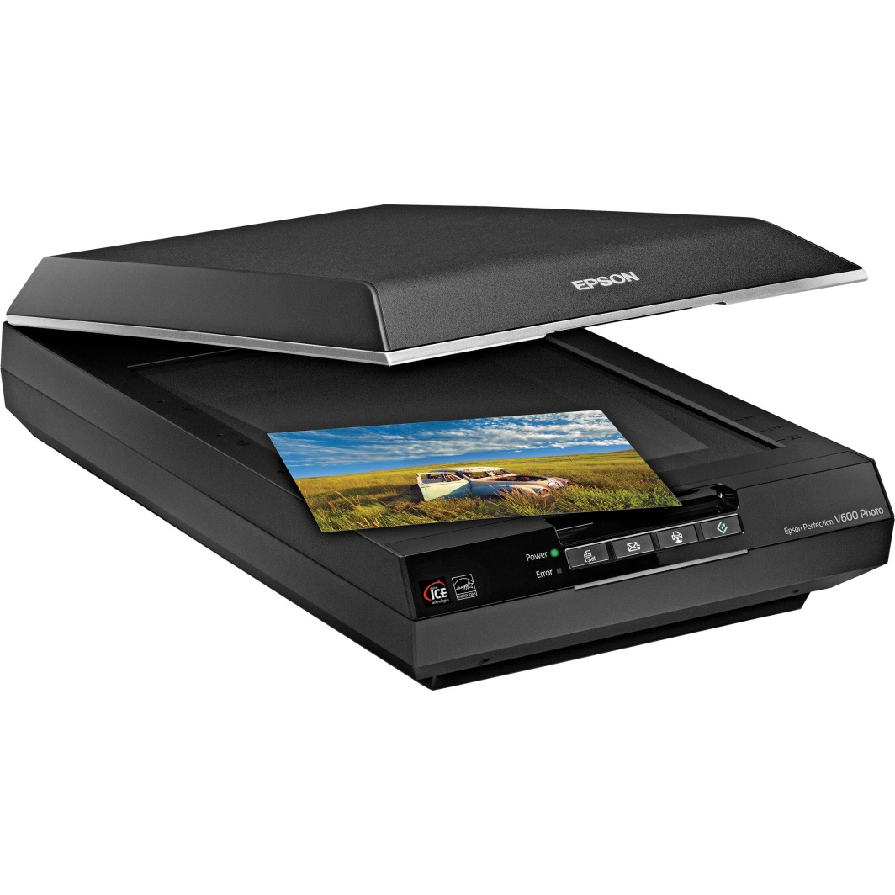
Друга примена
Бар-код читачи
Скенери
CCD камери
...

